Slide 1
Comparación experimental de ordenación por inserción y Quicksort
UNIVERSIDAD NACIONAL JORGE BASADRE GROHMANN · INGENIERÍA EN INFORMÁTICA Y SISTEMAS
Según el tamaño y el tipo de datos · C++ · 900 ejecuciones
Kevin Xavier Marca Capacuti
Programación Avanzada · 2.º ciclo · Sección B · 2026-II
Inserción vs Quicksort · UNJBG · Programación Avanzada 2026-II
Notes:
Presentación (aprox. 1 min): decir nombres, los dos algoritmos y el objetivo.

Slide 2
1. Presentación del proyecto
Objetivo
Algoritmos
Comparar el tiempo de ejecución, las comparaciones, los cambios de posición y la profundidad de recursión.
Usar cinco tipos de datos y tres tamaños de arreglo
Inserción: toma cada elemento y lo coloca en su posición correcta, como ordenar cartas en la mano. Es estable.
Quicksort (Hoare, 1962): elige un pivote, divide el arreglo y ordena cada parte con llamadas recursivas. No es estable.
Inserción vs Quicksort · UNJBG · Programación Avanzada 2026-II
Notes:
Tabla 1 del artículo (complejidad teórica). Fuente: Cormen et al. (2022) y Knuth (1998).

Slide 3
2. Implementación en C++
Código fuente
Registro de métricas
Versiones sencillas de ambos algoritmos, sin mejoras especiales.
Inserción: desplaza hacia la derecha los valores mayores hasta dejar el elemento en su lugar.
Quicksort: pivote central, dos índices (inicio y final) que intercambian valores y recursión en cada parte.
Sin límite de profundidad en las llamadas recursivas.
Tiempo en ms con std::chrono::steady_clock, solo el ordenamiento.
Contadores de comparaciones y de intercambios (en inserción son desplazamientos).
Profundidad de recursión de Quicksort.
Resultados guardados en archivos CSV; cada arreglo se verifica como ordenado.
Entorno: Dev-C++ 5.11, compilador 4.9.2.
Inserción vs Quicksort · UNJBG · Programación Avanzada 2026-II
Notes:
Mostrar en pantalla el código en C++: funciones principales, lógica y registro de métricas (1-2 min). Capturas sugeridas: función de inserción, función de Quicksort, contadores y escritura del CSV.

Slide 4
3. Diseño experimental
Variables
Control y reproducibilidad
Patrones: aleatorio, ascendente, descendente, casi ordenado (5 % alterado) y duplicados (15 valores).
Tamaños: 1 000, 5 000 y 10 000 elementos.
Repeticiones: 30 por combinación.
2 algoritmos × 5 patrones × 3 tamaños × 30 = 900 ejecuciones.
Semilla distinta por repetición: 42 + 7n + 100p + r.
Ambos programas usan la misma fórmula: reciben los mismos datos.
Mismo equipo, otros programas cerrados.
Estadística: media, mediana, desviación estándar, mínimo y máximo.
Inserción vs Quicksort · UNJBG · Programación Avanzada 2026-II
Notes:
Cerrar el bloque de implementación y explicar por qué hay 900 ejecuciones.

Slide 5
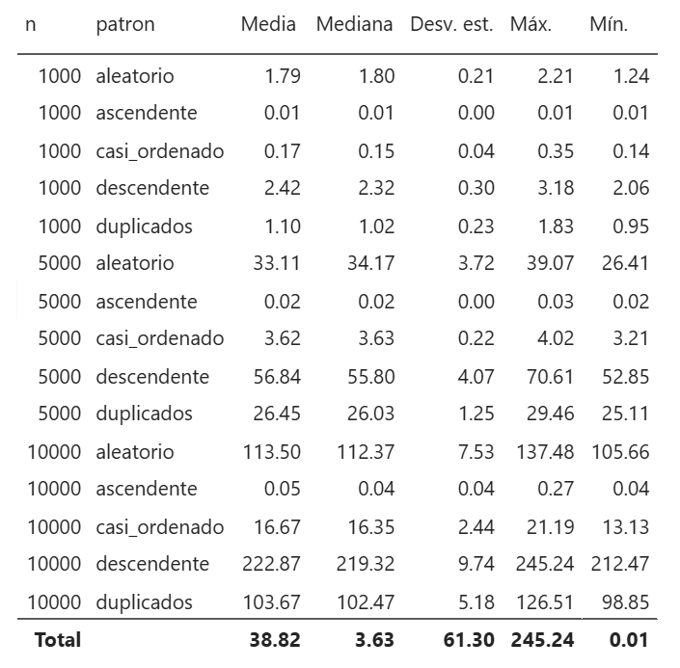
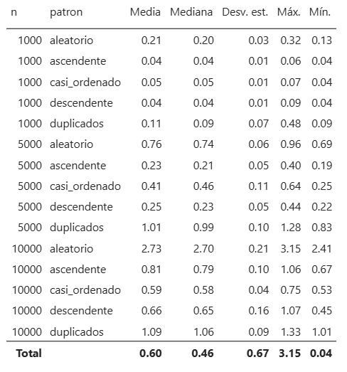
5. Resultados: tiempos de ejecución
INSERCION· Sección B · 2026-II
QUICKSORT Sección B · 2026-II
Inserción vs Quicksort · UNJBG · Programación Avanzada 2026-II
Notes:
Tabla 2 (estadística descriptiva completa) como respaldo en el archivo de resultados. Aquí solo se muestran las medias con n = 10 000.

Slide 6
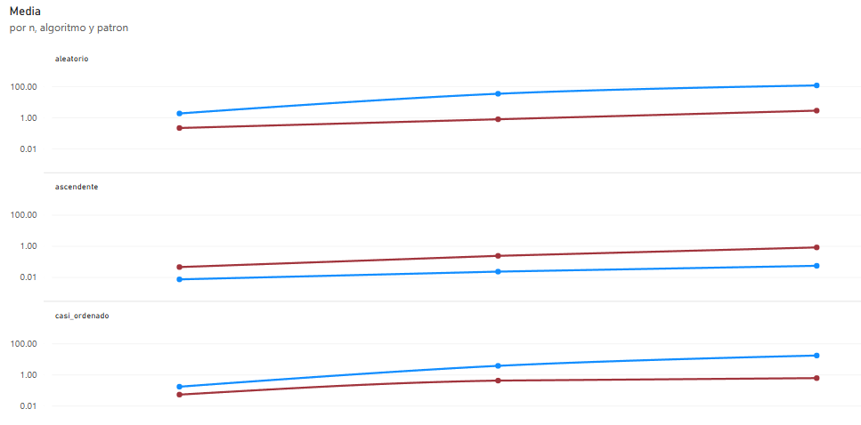
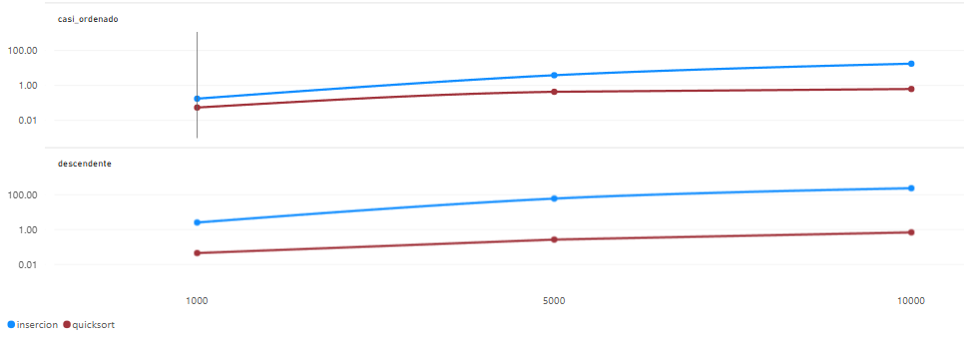
Crecimiento del tiempo según n
Inserción vs Quicksort · UNJBG · Programación Avanzada 2026-II
Notes:
Figura 1 del artículo. En el artículo falta el panel de duplicados; conviene añadirlo desde Power BI.

Slide 7
Cuántas veces tarda más la inserción
Patrón | n = 1 000 | n = 5 000 | n = 10 000
Aleatorio | 8,6 | 43,6 | 41,6
Ascendente | 0,16 | 0,10 | 0,07
Descendente | 56,5 | 2,24 | 340
Casi ordenado | 3,2 | 8,9 | 28,3
Duplicados | 10,3 | 26,2 | 95,5
Valor menor que 1: la inserción fue más rápida.
Casi ordenado: solo se alteró el 5 % de los datos, pero algunos estaban lejos de su posición y obligaron a desplazar varios valores.
Duplicados: Quicksort siguió rápido porque sus índices se detienen en valores iguales al pivote.
Limitación: los tiempos dependen del equipo, el compilador y el sistema operativo; importan más las diferencias grandes que las pequeñas.
Inserción vs Quicksort · UNJBG · Programación Avanzada 2026-II
Notes:
Tabla 4 del artículo. La celda n = 5000 descendente aparece como 2,24 en el artículo, pero con las medias de la Tabla 2 sale cerca de 227; revisar antes de exponer.

Slide 8
6. Conclusiones
Quicksort fue unas 42 veces más rápido con 10 000 datos aleatorios (2,73 ms frente a 113,50 ms) y unas 340 veces con datos descendentes.
La inserción fue más rápida con datos ascendentes (0,053 ms frente a 0,808 ms), pero con datos casi ordenados fue unas 28 veces más lenta.
Los conteos coinciden con la complejidad: inserción necesita poco trabajo si los datos están ordenados y mucho si están desordenados; Quicksort crece más lento.
Quicksort conviene para arreglos medianos o grandes desordenados; la inserción, para arreglos pequeños o ya ordenados
Inserción vs Quicksort · UNJBG · Programación Avanzada 2026-II
Notes:
Conclusiones (aprox. 1 min), relacionadas con la complejidad computacional.

